Slide 1
2/14

Slide 2
在这次放假，你有什么有趣的回忆吗?

Slide 3
这次放假有什么想做但来不及做的事吗?

Slide 4
对这学期有什么新的期望吗?

Slide 5
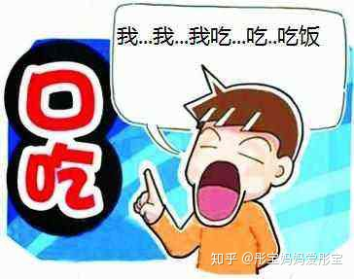
流利.ADJ
他能听得懂中文，但是没办法流利的说

Slide 6
流利.ADJ
用电视剧练习了一个月后，他终于能把台词说得流利了
A
A

Slide 7
你觉得怎么学习才能把一个语言说流利呢?

Slide 8
如果你要跟别人讨论一件事，你要怎么流利的把你的观点讲出来呢?

Slide 9
如果你明天要演讲，你会准备到什么程度呢?

Slide 10
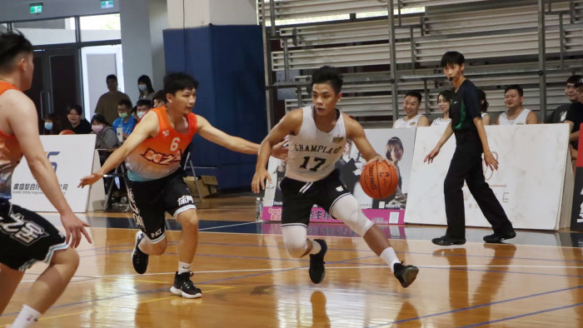
厉害.ADJ
他打篮球很厉害!班上没几个人能在球场上抢到他的球

Slide 11
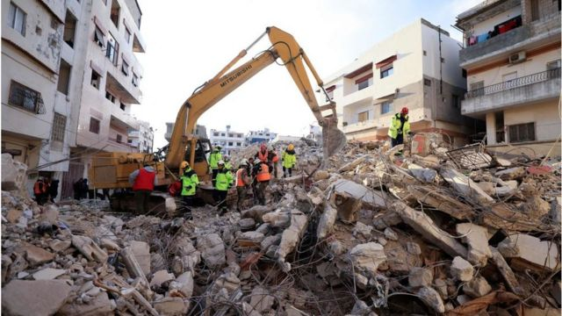
厉害.ADJ
这次发生在土耳其的地震非常厉害，造成了很严重的伤亡

Slide 12
你看过别人做得最厉害的事情是什么呢?

Slide 13
你觉得什么样的人值得被称为厉害的人呢?

Slide 14
你觉得我们可能还会遇到什么样厉害的灾难呢?

Slide 15
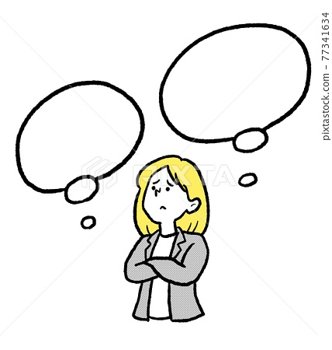
语法.N
他觉得中文的语法很简单，但是变化太多了，很难每一个都熟悉

Slide 16
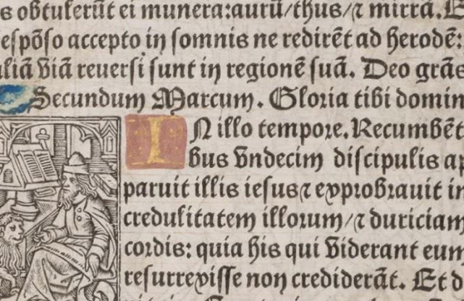
语法.N
他觉得拉丁文的语法非常困难，能学会的人都很厉害

Slide 17
在你目前学过的语言中，你觉得哪一种语言的语法最难呢?

Slide 18
你平常会怎么练习语法呢?

Slide 19
中文的语法有什么特点呢?

Slide 20
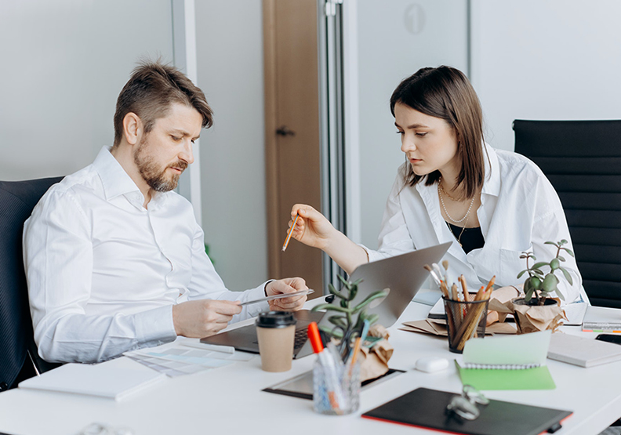
准确.ADJ
这件事情你有错──准确地说──你有一半的责任

Slide 21
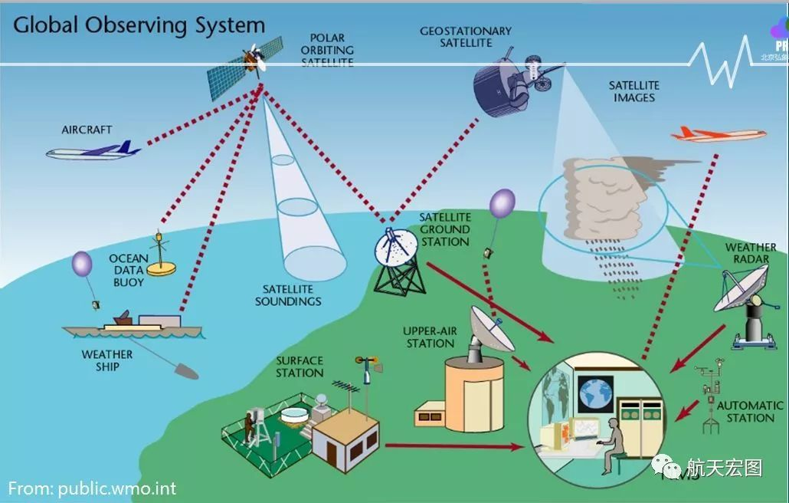
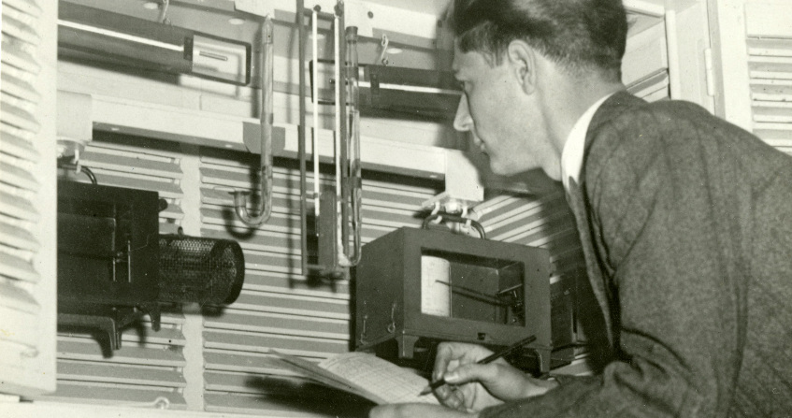
准确.ADJ
现在的天气预报跟以前的比，已经是比较准确的了

Slide 22
在看完一本书之后你能准确地记得多少内容?

Slide 23
你觉得现在的新闻有多少是准确的呢?

Slide 24
要怎么准确地了解一件事情呢?

Slide 25
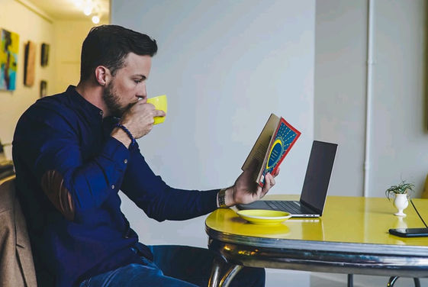
词语.N
他觉得多读一些书，像是报纸或小说等，能够帮助他学会新的词语

Slide 26
词语跟生词或短语有什么不一样

Slide 27
词语 = 词 & 语
准确.ADJ
俗话说得好

Slide 28
你平常会怎么增加你自己会的词语的数量呢?

Slide 29
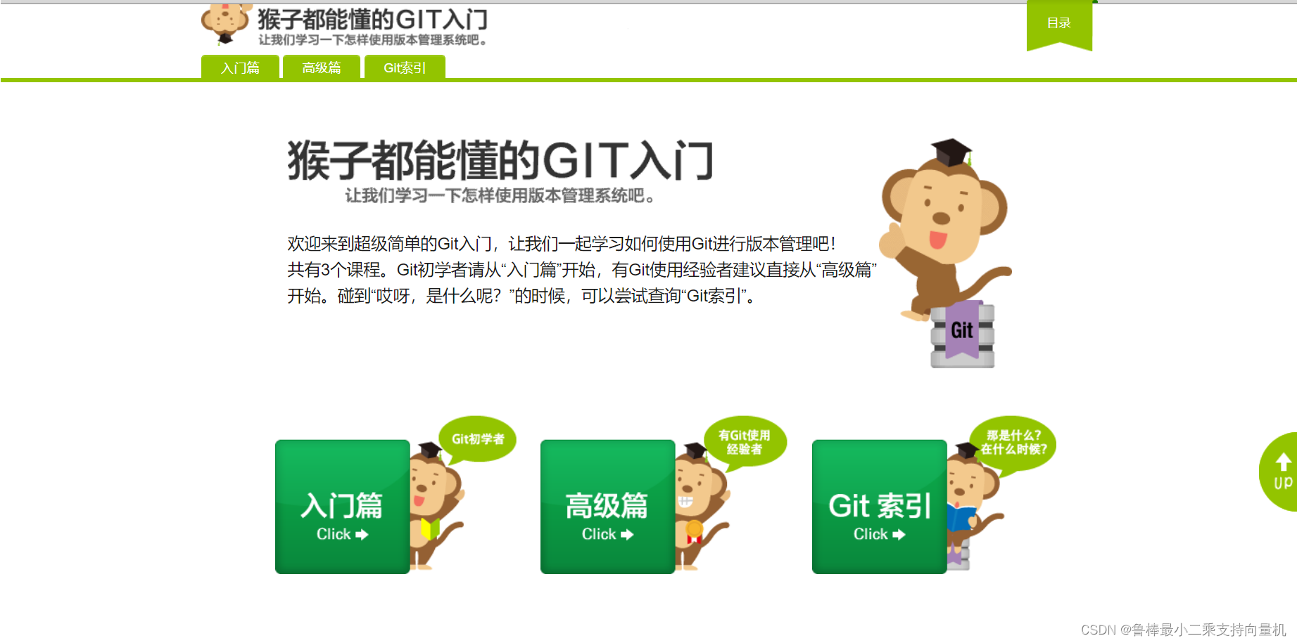
连
+
S/O
+
也/都
+focal point
这门课的老师对他的课很有自信，在广告上说连猴子也能被他教会

Slide 30
能被他教会
+
+
连
猴子
也/都

Slide 31
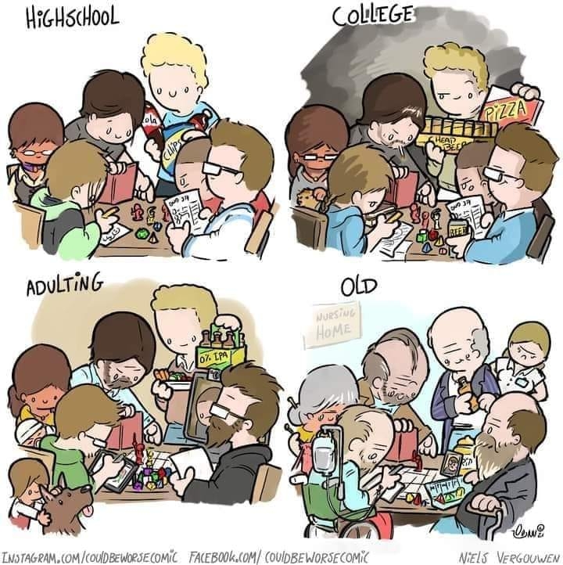
连
+
也/都
他们一直都是好朋友，连七十多岁了他们都还会
一起玩桌游

Slide 32
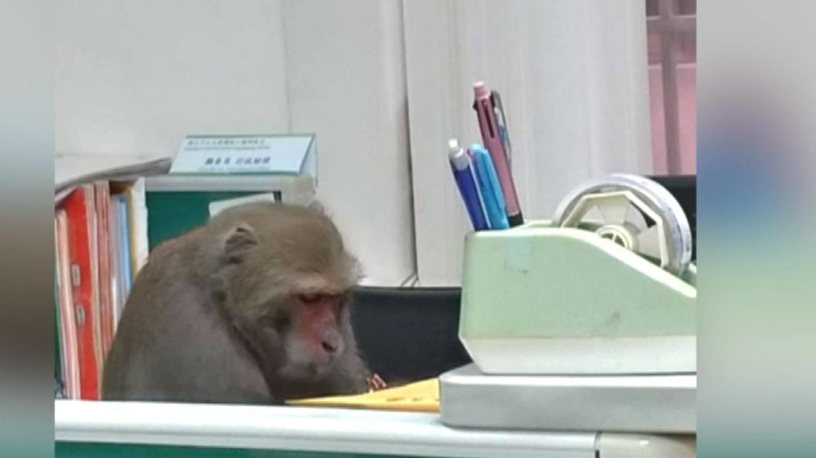
连
+
也/都
这个工作非常简单，________________

Slide 33
请两个人一组，假装你们要卖一个东西，请帮他想一句广告词
连
+
也/都

Slide 34
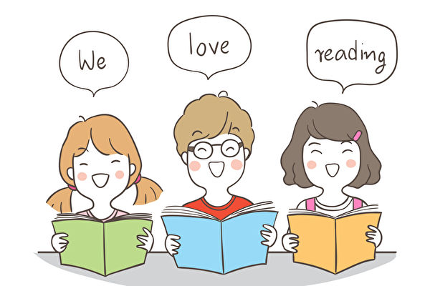
阅读.V
他们很喜欢阅读，只要有空他就会拿起书来看

Slide 35
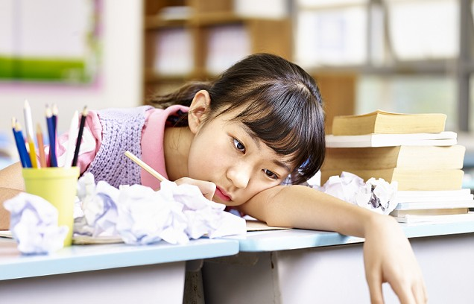
阅读.V
他喜欢很喜欢阅读报纸和小说，但是他完全不想看课本

Slide 36
阅读 V.S 看书

Slide 37
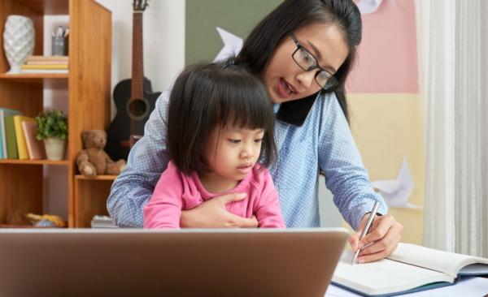
阅读
看书

Slide 38
他很喜欢阅读，他可以从阅读中书本中获得新的想法和看到有趣的故事
他喜欢看书，看书能让他放轻松

Slide 39
你什么时候会阅读呢?

Slide 40
你在阅读的时候有什么习惯呢?

Slide 41
来得及.V
离商店关门还有十分钟，应该来得及去买一瓶牛奶

Slide 42
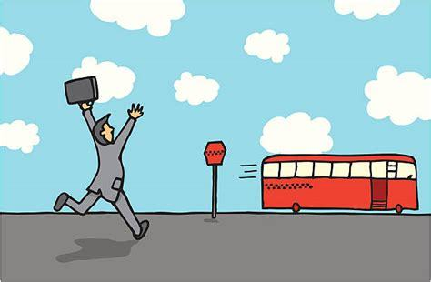
来得及.V
他没赶上公交车，已经来不及准时上班了

Slide 43
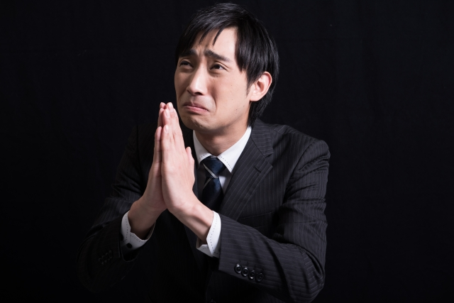
只好.ADV
他来不及准时到公司上班，只好想想等等怎么跟老板道歉

Slide 44
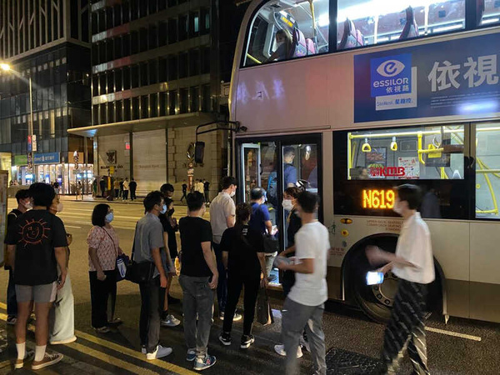
只好.ADV
为了在旅行后能来得及回来上课，
他只好买很晚的公车票回学校

Slide 45
你曾经有什么事情来不及做呢?

Slide 46
如果时间来得及，你在睡觉前会做些什么呢?

Slide 47
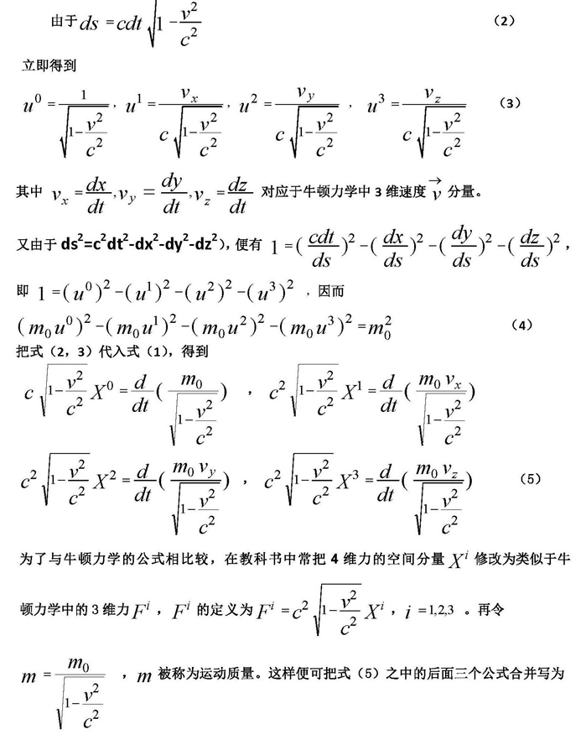
复杂.ADJ
这是一道很复杂的数学题

Slide 48
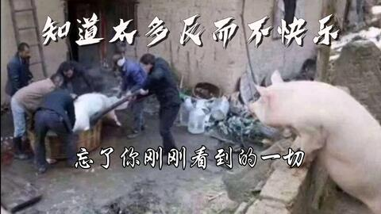
复杂.ADJ
这件事很复杂，有很多你不该知道的事情

Slide 49
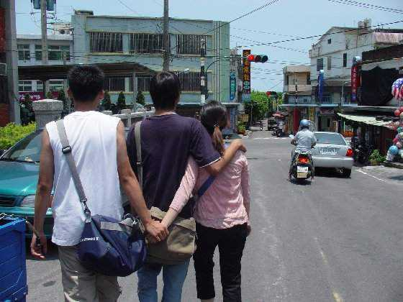
复杂.ADJ
他们的关系很复杂，很难说清楚

Slide 50
你觉得世界上最复杂的事情是什么?

